Slide 1
SmartPatate
Projet 1 exia-cesi
14/11/16-15/11/16
Bazillio Nicola
Bernard Yoann
Blin Clément
Lhermine Ludovic

Slide 2
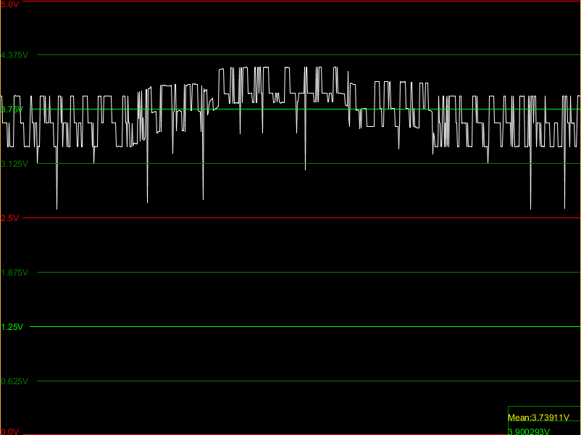
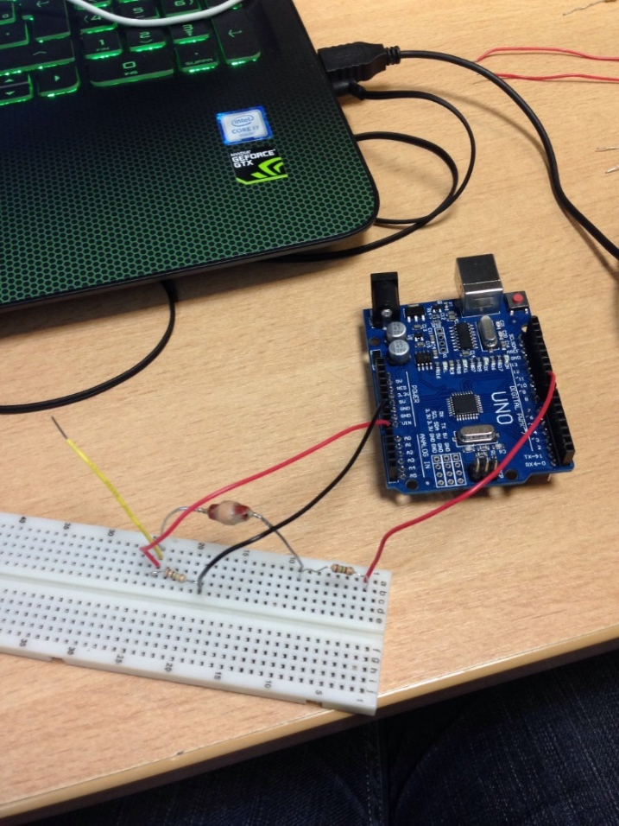
résultat expérience 1
Graphe de la tension crête Du prototype ci-contre

Slide 3
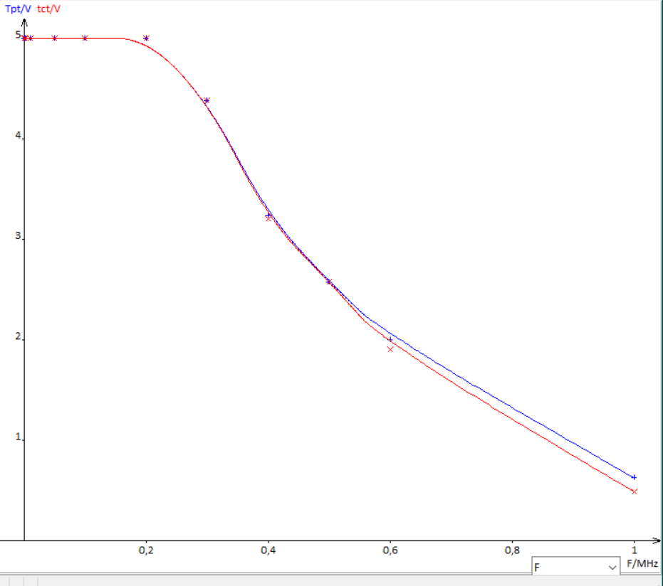
Tableau et graphe de l’expérience 1
Fréquence | 500Hz | 1KHz | 10KHZ | 50KHZ | 100KHz | 200KHz | 300KHz | 400KHz | 500KHz | 600KHz | 1MHz
Tension crête à crête pas touché (V) | 5.000 | 5.000 | 5.000 | 5.000 | 5.000 | 5.000 | 4.375 | 3.237 | 2.575 | 2.000 | 0.625
Tension crête à crête touché (V) | 5.000 | 5.000 | 5.000 | 5.000 | 5.000 | 5.000 | 4.375 | 3.200 | 2.575 | 1.900 | 0.490

Slide 4
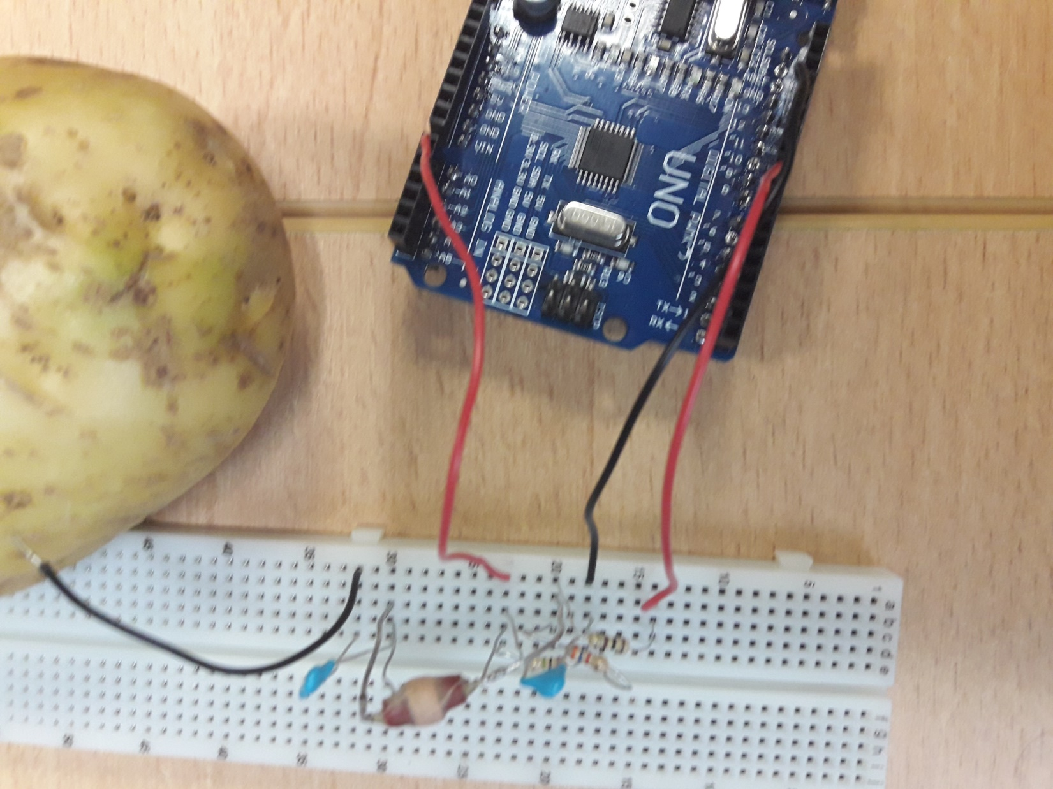
L’expérience 2
Montage final du prototype de SmartPatate

Slide 5
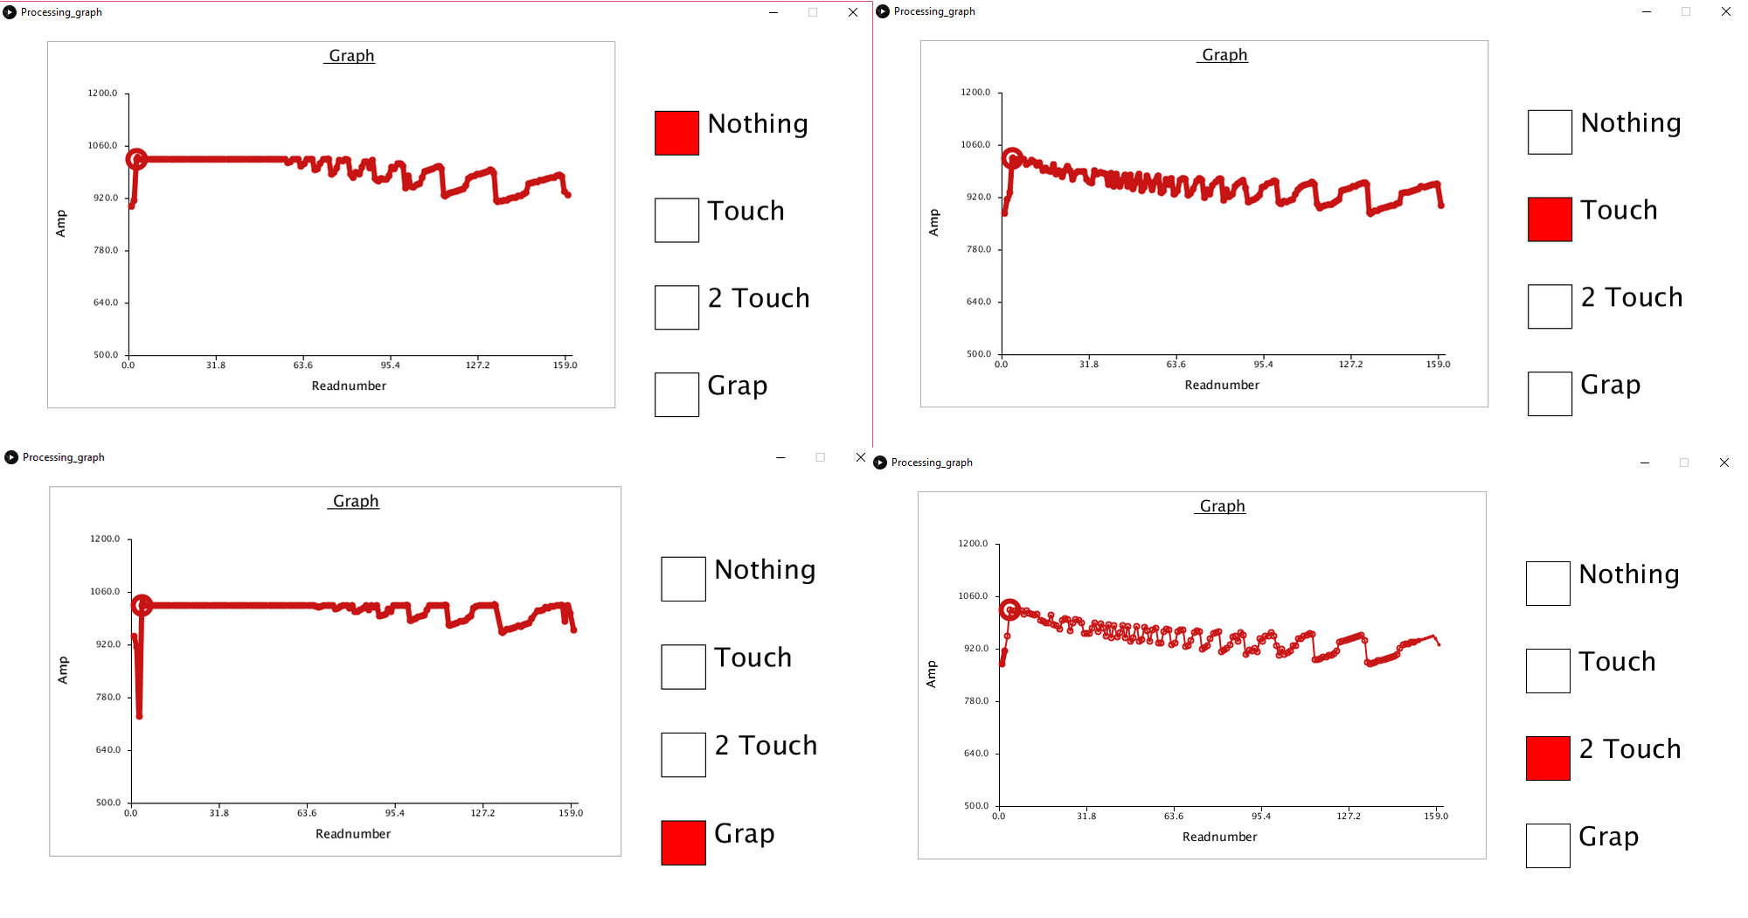
Calibrage de notre pomme de terre

Slide 6
Merci de votre attention !!

